Slide 1
SPIS
SYSTÉM PSYCHOSOCIÁLNÍ INTERVENČNÍ SLUŽBY
Lukáš Humpl

Slide 2
SYSTÉM PSYCHOSOCIÁLNÍ INTERVENČNÍ SLUŽBY
v resortu zdravotnictví
Kolegiální (peer) podpora
= „péče dovnitř“
První psychická pomoc
= „péče ven“

Slide 3
SPIS – RESORTNÍ SYSTÉM
MZ ČR (2019): Metodické doporučení pro poskytování psychosociální podpory ve zdravotnictví
SPIS spadá pod NCO NZO Brno, které řídí organizačně, zajišťuje vzdělávání jeho poskytovatelů…
Dosud jediné ukotvení systému v resortu zdravotnictví
Postupně rozšiřován v rámci ZZS i nemocnic.

Slide 4
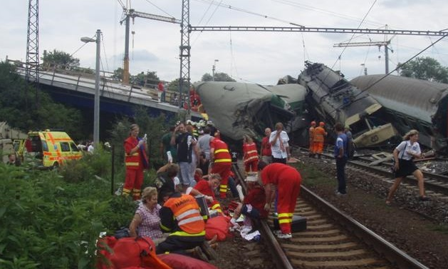
KOLEGIÁLNÍ „PEER“ PODPORA
Individuální/skupinová s členem podpůrného týmu
Poskytuje peer – vyškolený kolega, nebo psycholog
Zásady:
Mlčenlivost
Bezpečí
Dobrý dosah

Slide 5
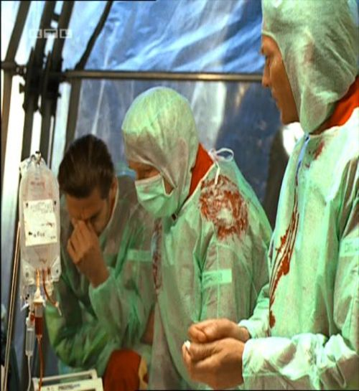
ZÁCHRANÁŘI O SEBE POTŘEBUJÍ PEČOVAT
Událost s úmrtím dítěte
Napadení zdravotníka
Smrt/zranění kolegy
Profesní přetížení
Pocit selhání…
Psychické obtíže
Profesní pochybení
Tragické úmrtí v rodině
Obtížná situace v týmu
Déle dobé profesní obtíže…

Slide 6
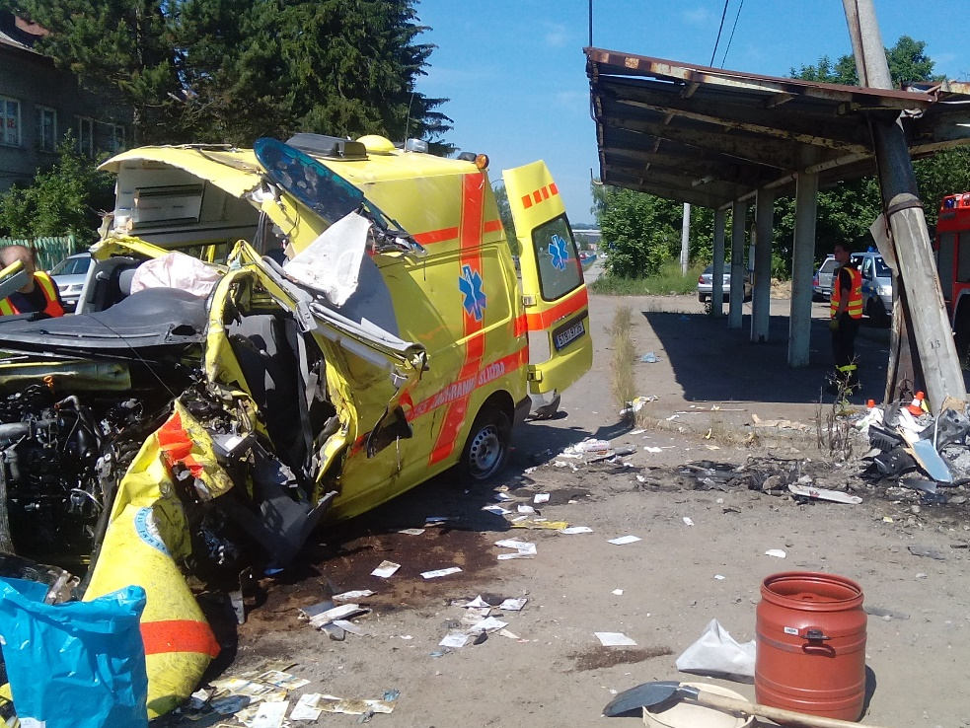
PRO KOHO JE
Pro zdravotníky - profesionály
kteří v zaměstnání prošli kritickou událostí
kteří potřebují podporu při dlouhodobé zátěži
Lékaři
Záchranáři
Zdravotní sestry
Řidiči ZZS
Management
Operátorky

Slide 7
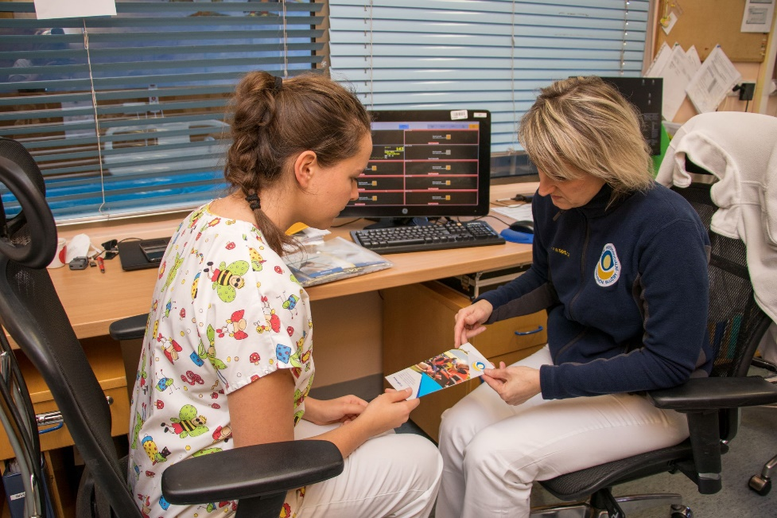
KDO POSKYTUJE
Peeři – základní a nejdůležitější rovina
- důvěra
- prostorová blízkost,
- orientace v organizaci
Psycholog
Koordinátor
Odborný garant

Slide 8
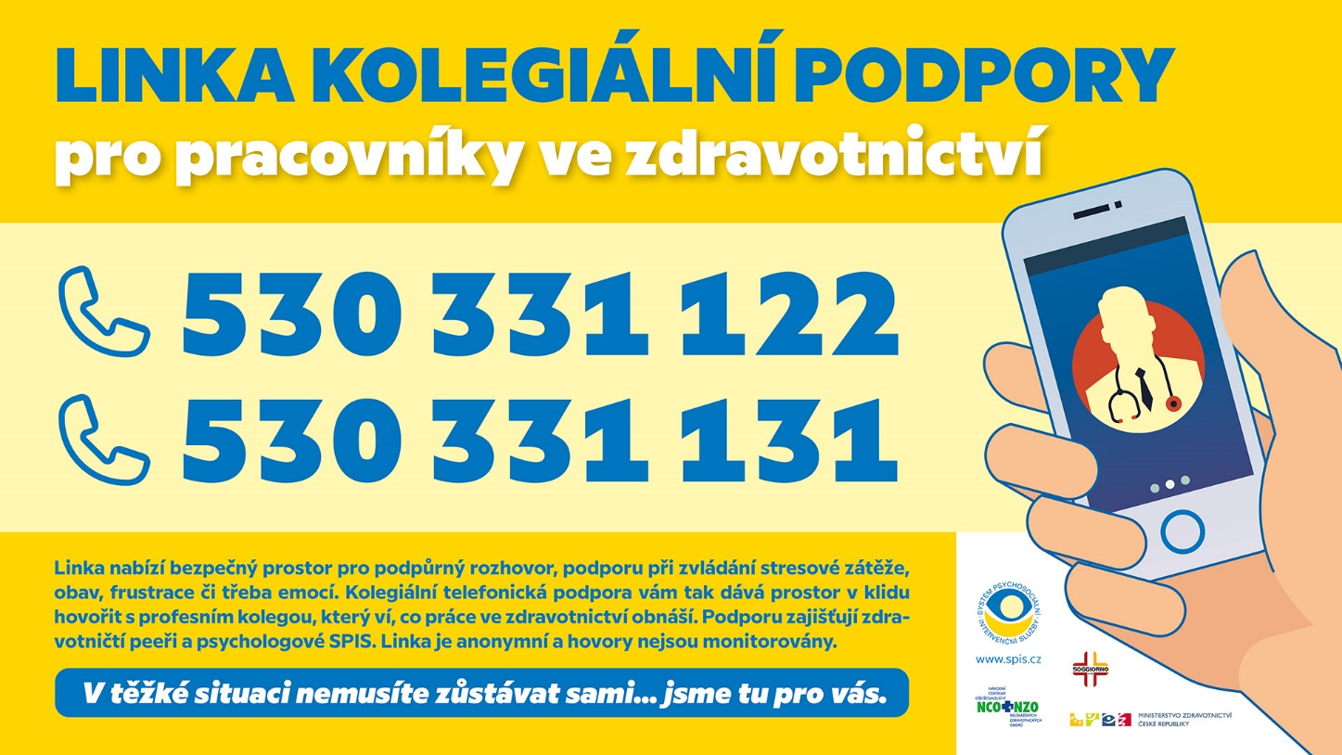
PEER LINKA

Slide 9
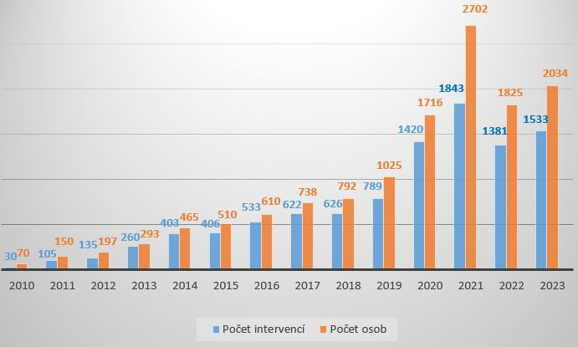
PEER PODPORA 2010-2023
Proběhlo 1533 intervencí
Celkem ošetřeno 2034 zdravotníků

Slide 10
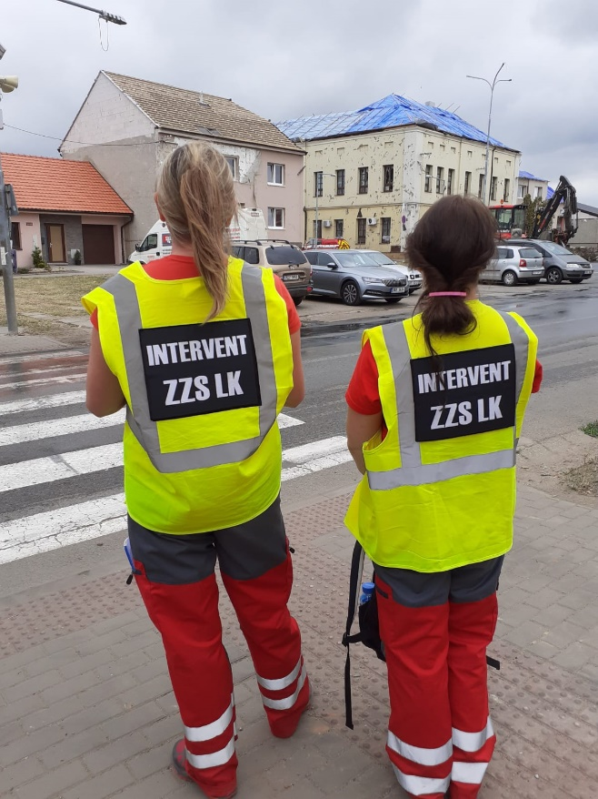
PRVNÍ PSYCHICKÁ POMOC
Poskytují zdravotničtí interventi
Krátce po události, při rozvoji ASR
Provázení situací
Umožnění ventilace emocí
Kotvení v prostoru a čase
Doprovod k zemřelému
Zajištění informací
Základní tělesné potřeby

Slide 11
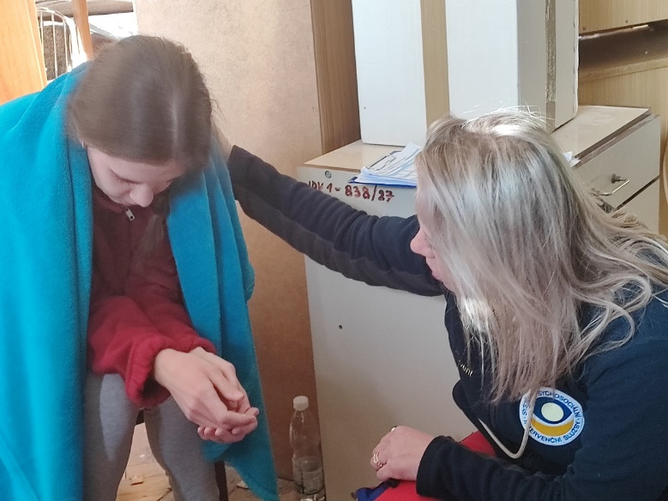
ZDRAVOTNICKÝ INTERVENT
Orientován v problematice
Dovede poskytnout podporu
V rámci pracoviště časově dostupný
Přirozený na místě události/ v nemocnici
Navazuje na zásah/práci zdravotnického týmu

Slide 12
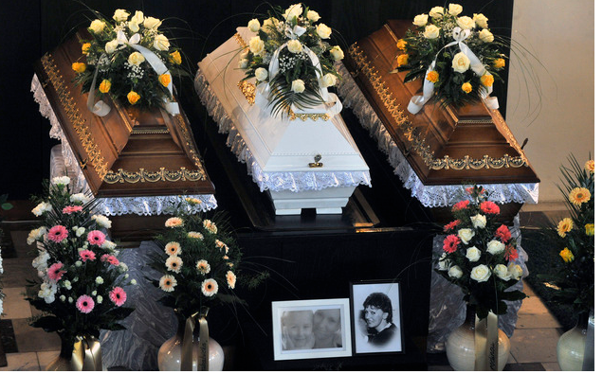
KDY NEJČASTĚJI
Úmrtí nebo vážná traumata u dětí
Náhle propuknuvší nemoc
Smrt mladého člověka
Přítomnost u neštěstí
Osamělý pozůstalý
Suicidium blízkého
Opakované ztráty
Dopravní nehody
…

Slide 13
INTLIN – LETÁK

Slide 14
PŘÍNOSY
Tým může dále pracovat = podpora zdravotníků
Nepsychiatrizujeme zasažené
Respekt k potřebám pozůstalých
Přirozený průběh události a dění pod kontrolou
Snižuje se riziko následných psychických obtíží

Slide 15
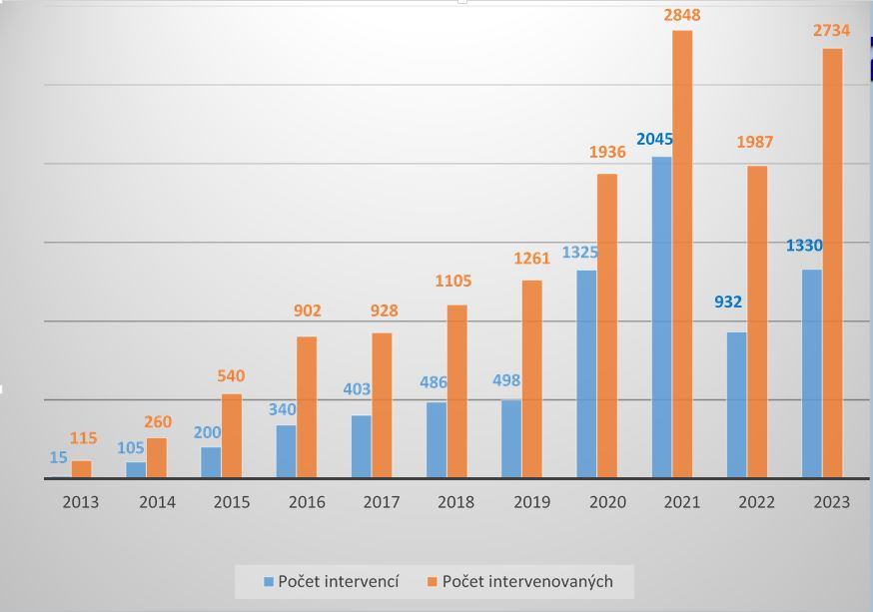
INTERVENCE 2013-2023
Proběhlo 1330 intervencí
Celkem ošetřeno 2734 zasažených

Slide 16
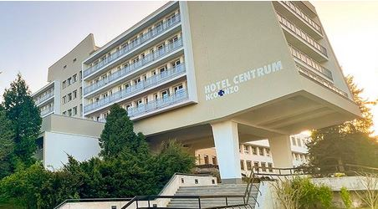
VZDĚLÁVÁNÍ
PEERŮ A INTERVENTŮ
Zajištěno jednotně prostřednictvím NCO NZO
Certifikovaný kurz:
- „Peer program péče…“
- „První psychická pomoc…“
Čtyř modulový způsob - 86 hodin
Závěr: Kolokvium s praktickou zkouškou
Certifikát, odborná způsobilost v rámci ČR

Slide 17
MÚ – STŘELBA PRAHA 2023
ZAPOJENÍ SPIS – INTERVENTI
Zdravotnických interventů 42 osob
Psychologů SPIS 2 osoby
Poskytnutí PPP 308 osob
- z toho intervence v terénu 50 osob
nemocnice 48 osob
krizové linky 210 osob

Slide 18
MÚ – STŘELBA PRAHA 2023
ZAPOJENÍ SPIS – KOLEGIÁLNÍ PODPORA
Zdravotnických peerů 24 osob
Psychologů SPIS 4 osoby
Poskytnutí peer podpory 159 osob
- z toho ošetřeno ze ZZS 64 osob
- pro pomoc uvolněn tým SPIS ZZS LK

Slide 19
POTŘEBY A ROZVOJ
Legislativní uchopení (dosud jen MD)
Zapojení i ostatních ZZS
Schválení výkonu první psychická pomoc
Vytvoření platformy pro spolupráci mezi krajskými ZZS při MU pro poskytování psychosociální pomoci

Slide 20
DĚKUJI ZA POZORNOST
www.spis.cz

